Slide 1
LA CLASSE QUARTA DI CASNIGO presenta SCUOLA E BICI INSIEME

Slide 2
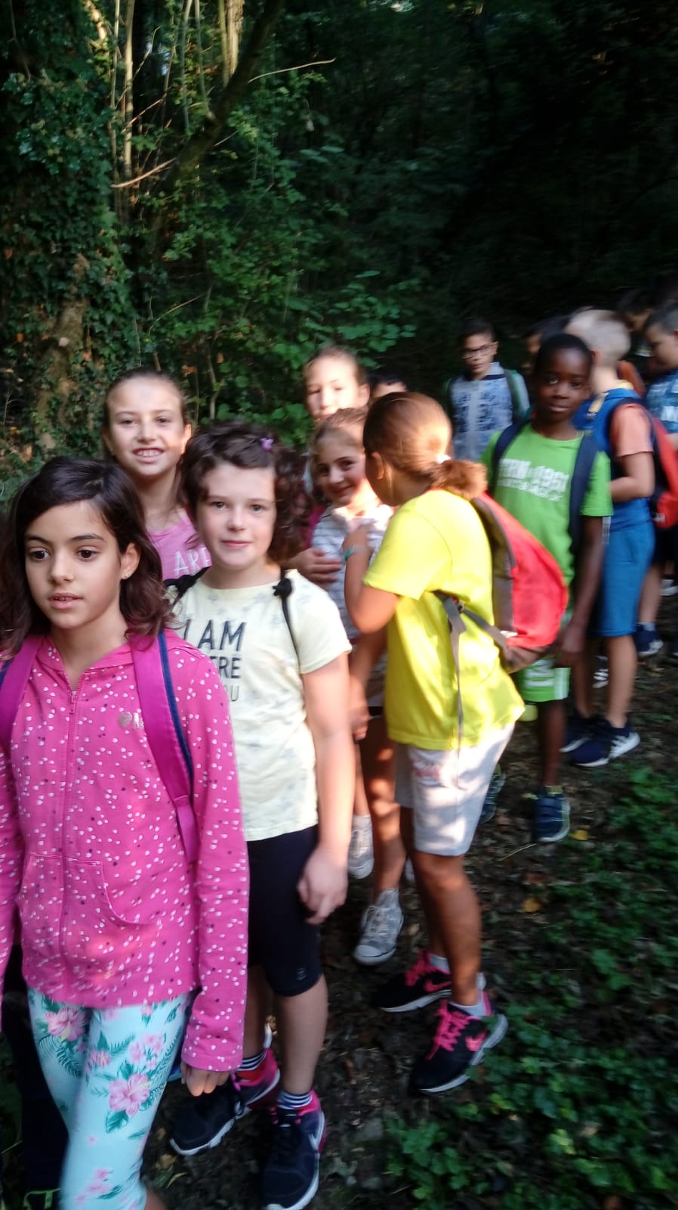
NOI,
CLASSE QUARTA DI CASNIGO,
GIOVEDI 20 SETTEMBRE 2018,
SIAMO PARTITI A PIEDI PER PARTECIPARE AL MEETING
“SCUOLA E BICI INSIEME”
CHE SI è SVOLTO IN LOCALITà ASCIUTTO, NEL PARCHEGGIO DELLE PISCINE A CASNIGO

Slide 3
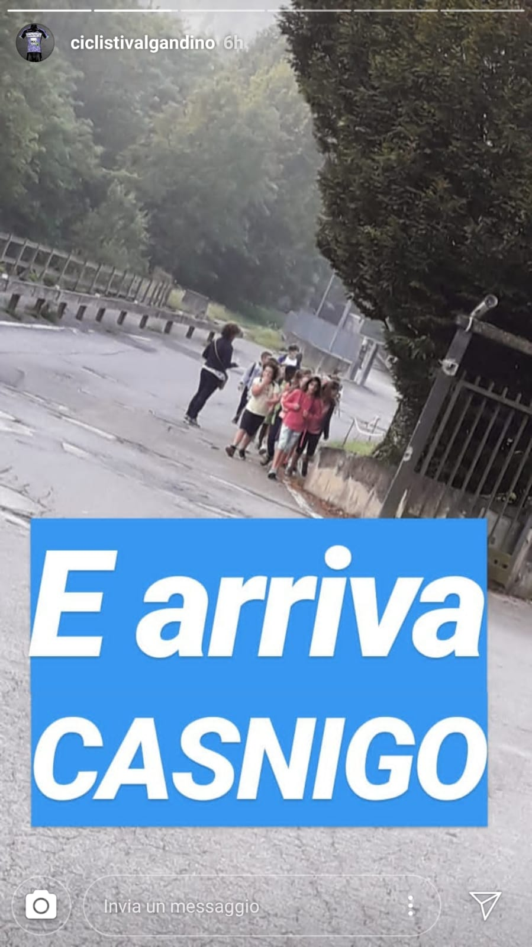
CASNIGO è STATA L'UNICA CLASSE AD ARRIVARE A PIEDI,
LA CLASSE DI CAZZANO è ARRIVATA IN BICICLETTA,
TUTTE LE ALTRE IN PULMAN

Slide 4
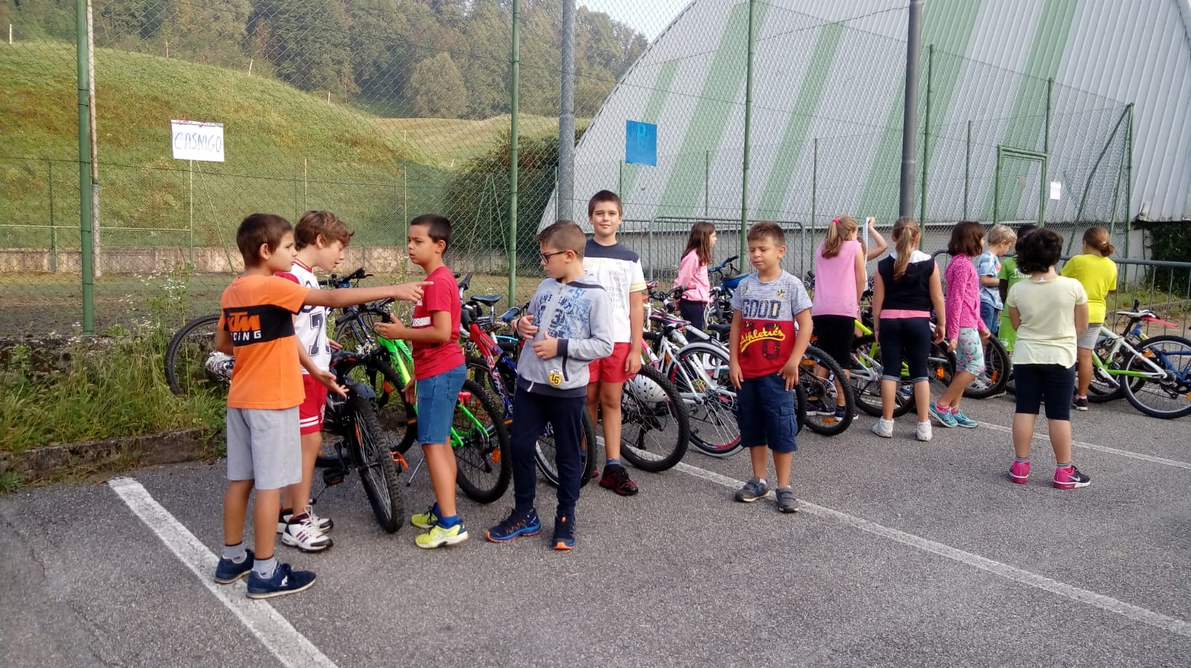
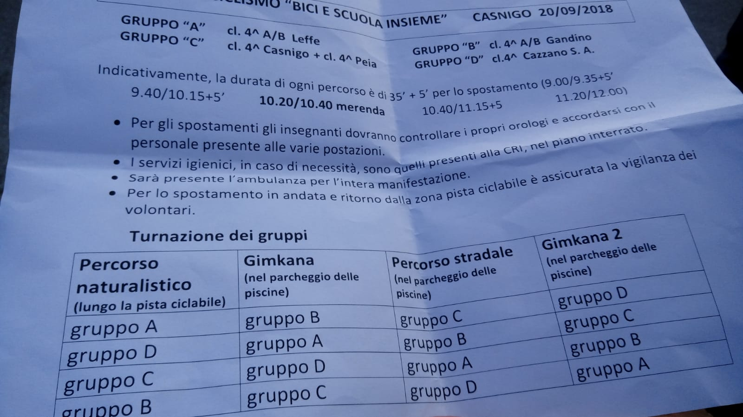
NEL PARCHEGGIO OGNI SCUOLA HA TROVATO IL PROPRIO SPAZIO PER LE BICICLETTE.
ABBIAMO POI RICEVUTO LE INDICAZIONI ORGANIZZATIVE PER L'INTERA MATTINATA.
LA NOSTRA CLASSE, ABBINATA ALLA CLASSE QUARTA DI PEIA, FACEVA PARTE DEL “GRUPPO C”.

Slide 5
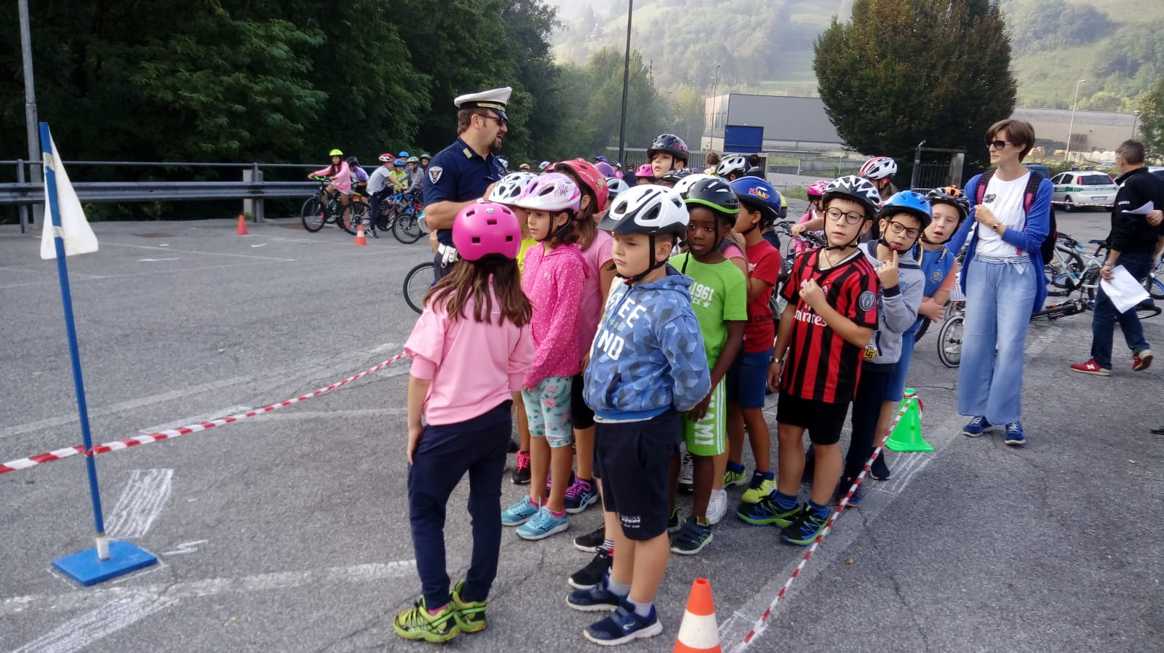
NEL PRIMO PERCORSO STRADALE IL VIGILE,
COLUI CHE HA IL DOVERE DI FAR RISPETTARE LE REGOLE STRADALI, CI HA SPIEGATO I VARI SIGNIFICATI DEI SEGNALI STRADALI SIA ORIZZONTALI CHE VERTICALI.
ABBIAMO POI ESEGUITO TUTTO IL PERCORSO CON LA BICICLETTA IMPARANDO A TENERE SEMPRE E BENE LA DESTRA.

Slide 6
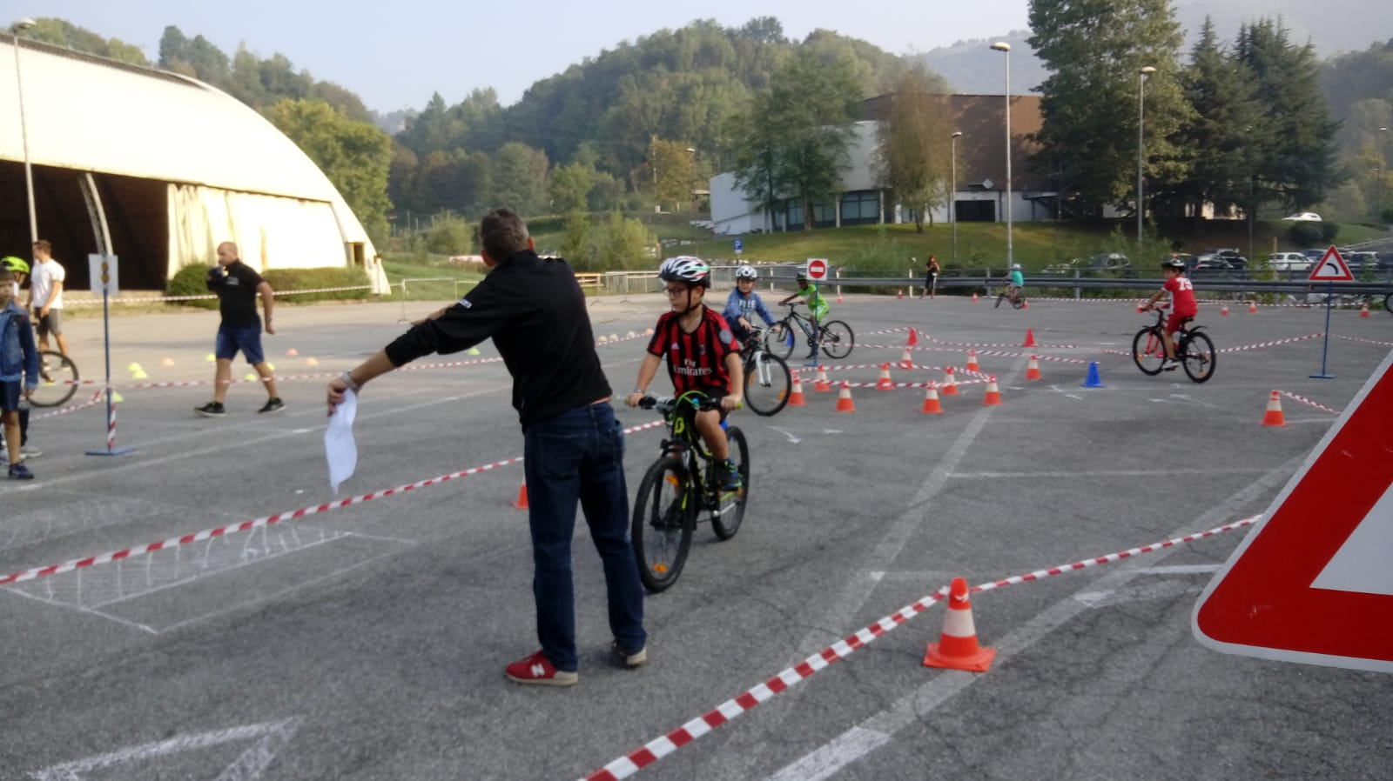
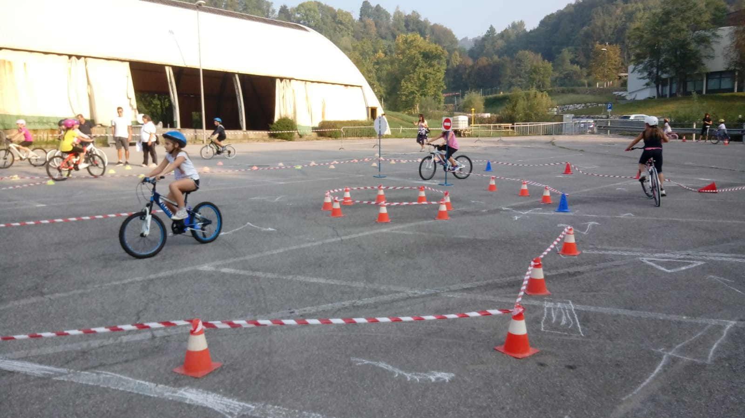
I SEGNI PRESENTI SULLA PAVIMENTAZIONE SONO TUTTI SEGNALI STRADALI ORIZZONTALI:
LE FRECCE DI DIREZIONE, DARE PRECEDENZA, LE STRISCE PEDONALI…

Slide 7
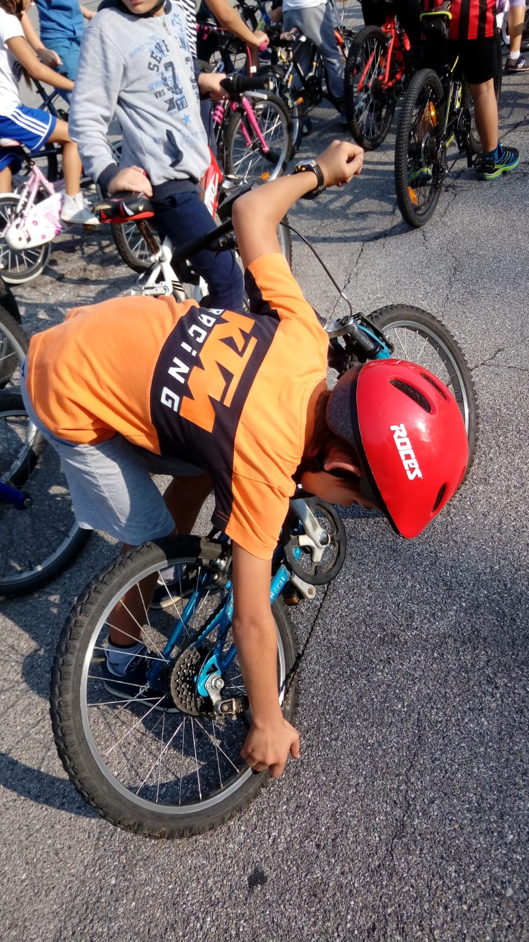
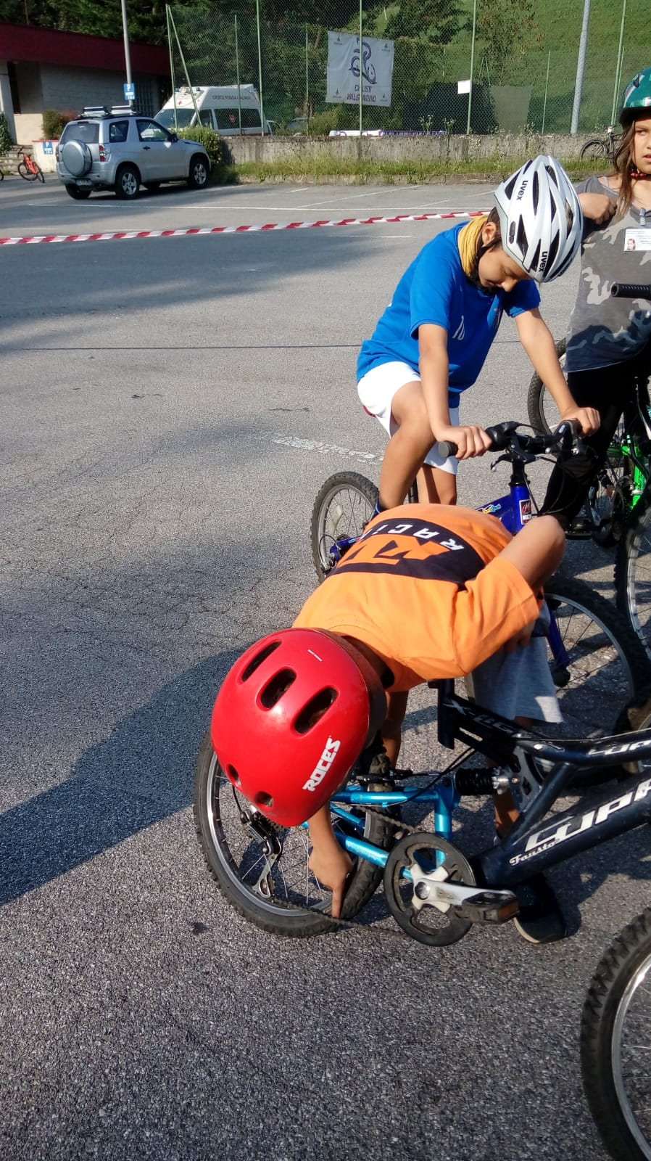
L’UNICA CLASSE CON UN MECCANICO PRESENTE ERA LA NOSTRA:
ECCO IL MECCANICO GIANMARIO AL LAVORO!

Slide 8
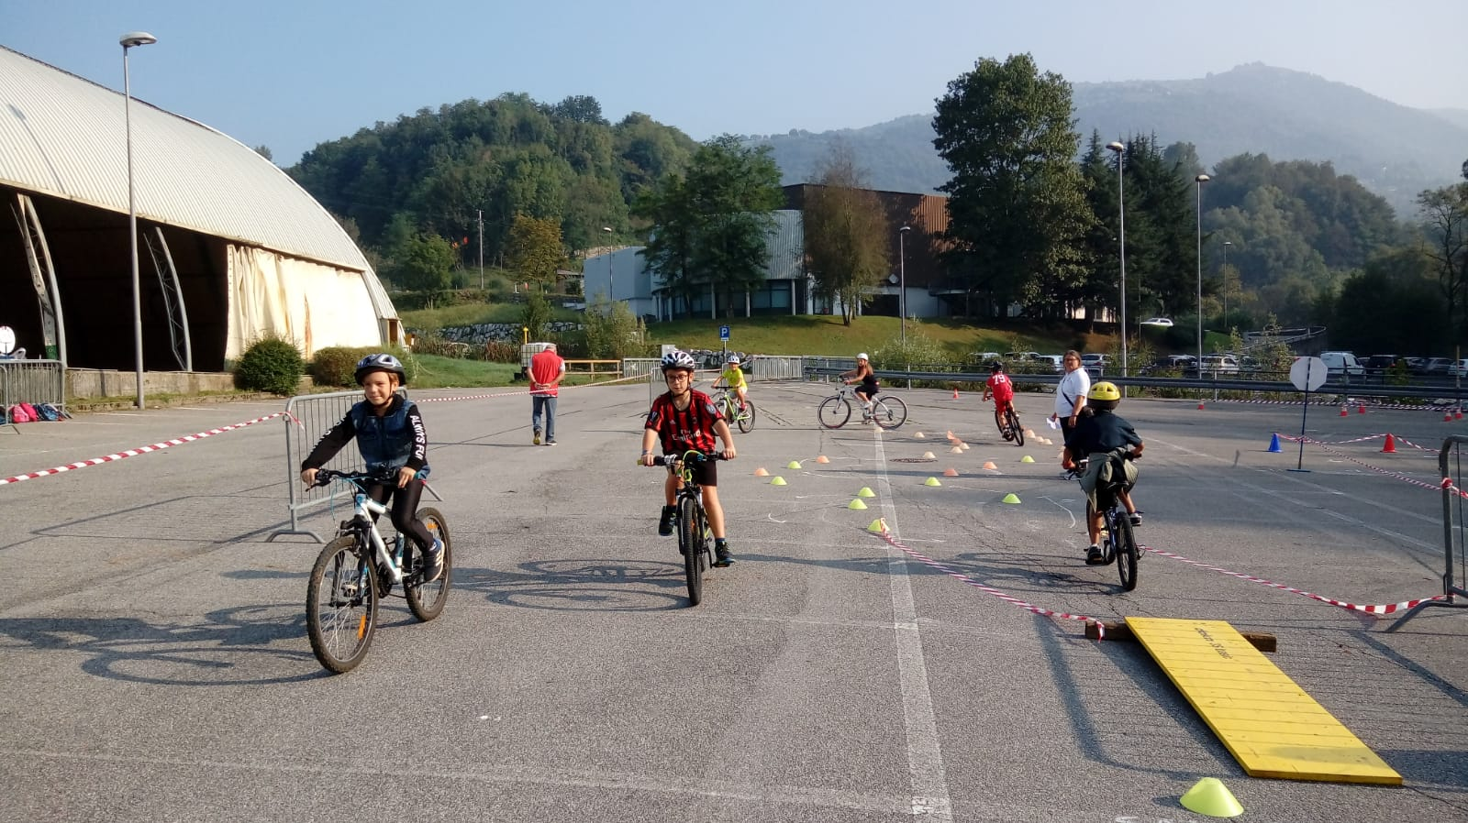
COME SECONDO PERCORSO ABBIAMO FATTO UNA GIMKANA.

Slide 9
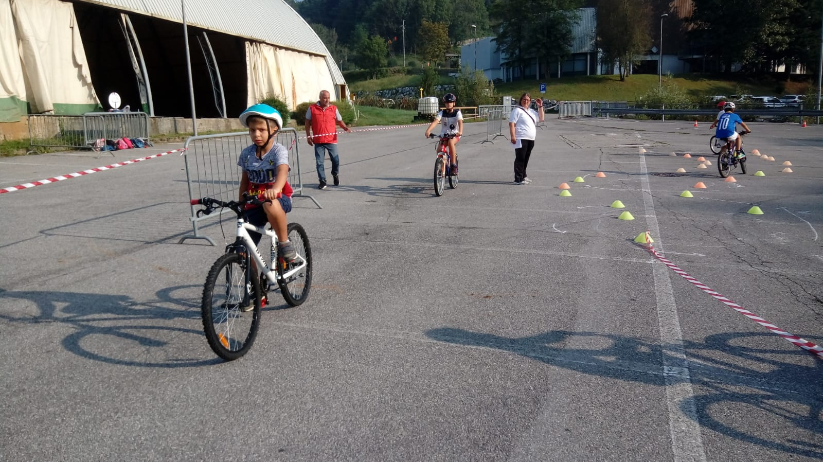
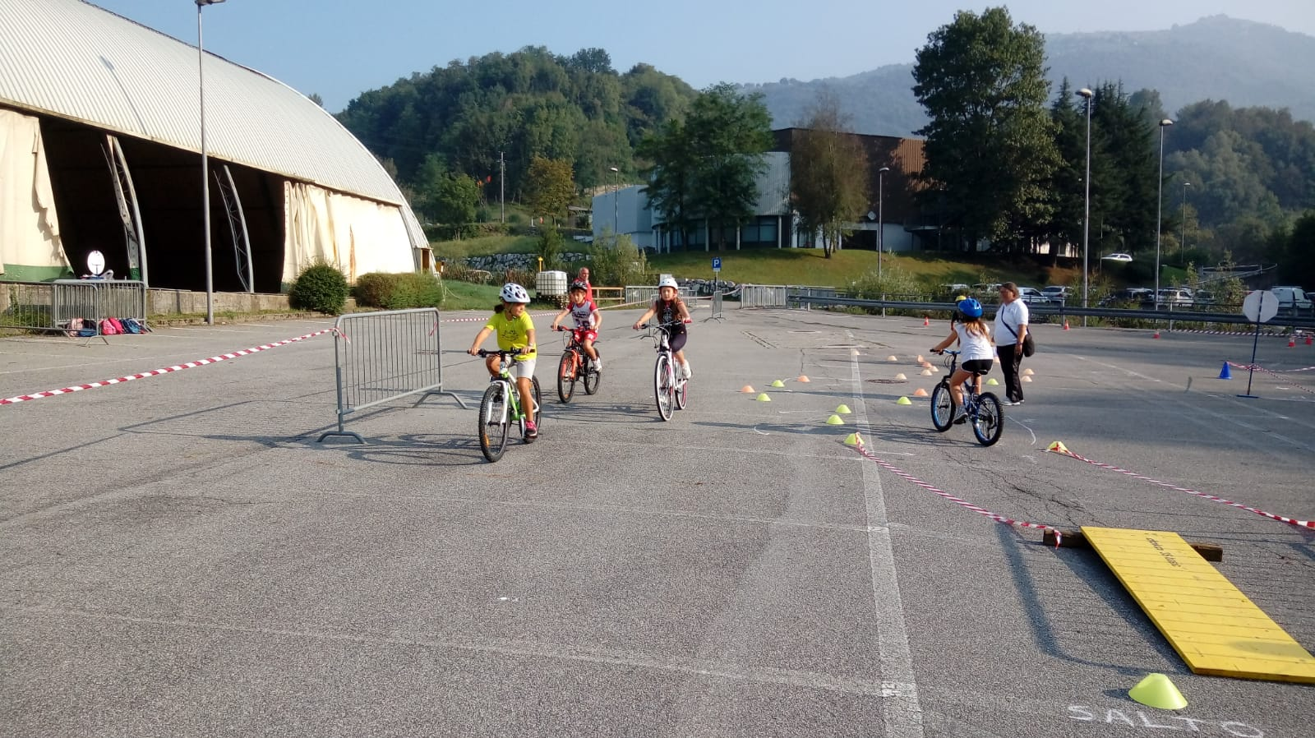
LA GIMKANA CI HA PERMESSO DI IMPARARE AD UTILIZZARE LA BICICLETTA ANCHE LUNGO PERCORSI Più COMPLICATI
E QUI ABBIAMO POTUTO METTERE IN PRATICA L’UTILIZZO CORRETTO DELLA SEGNALETICA ORIZZONTALE.

Slide 10
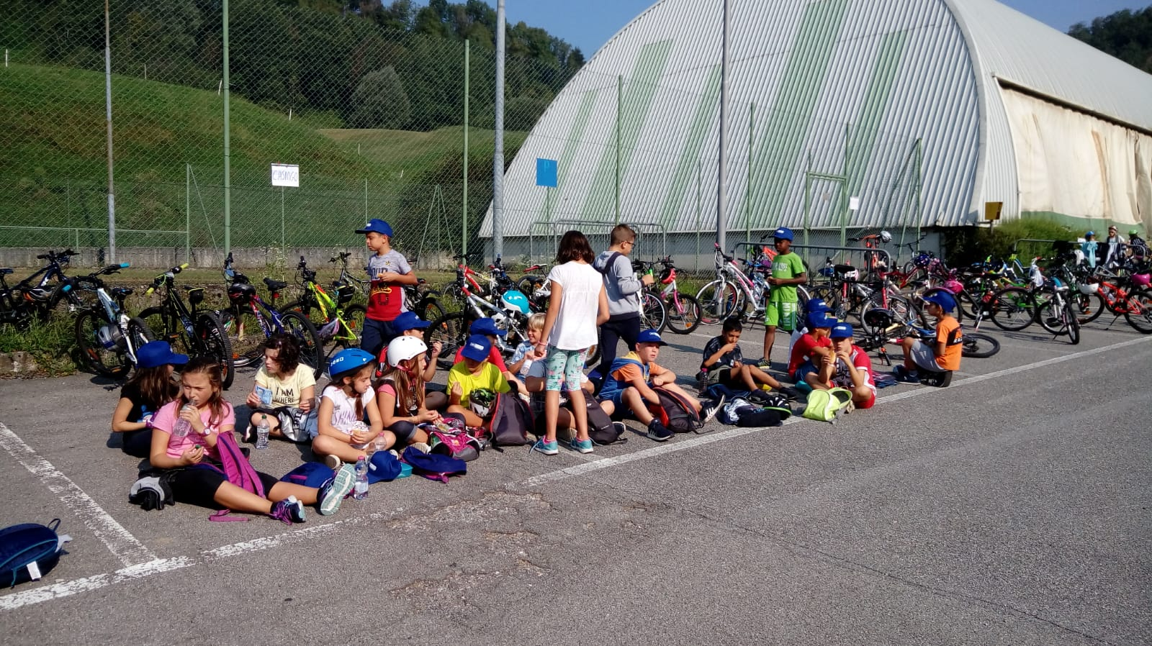
DOPO LA FATICA,
UN Po’ DI MERITATO RELAX.

Slide 11
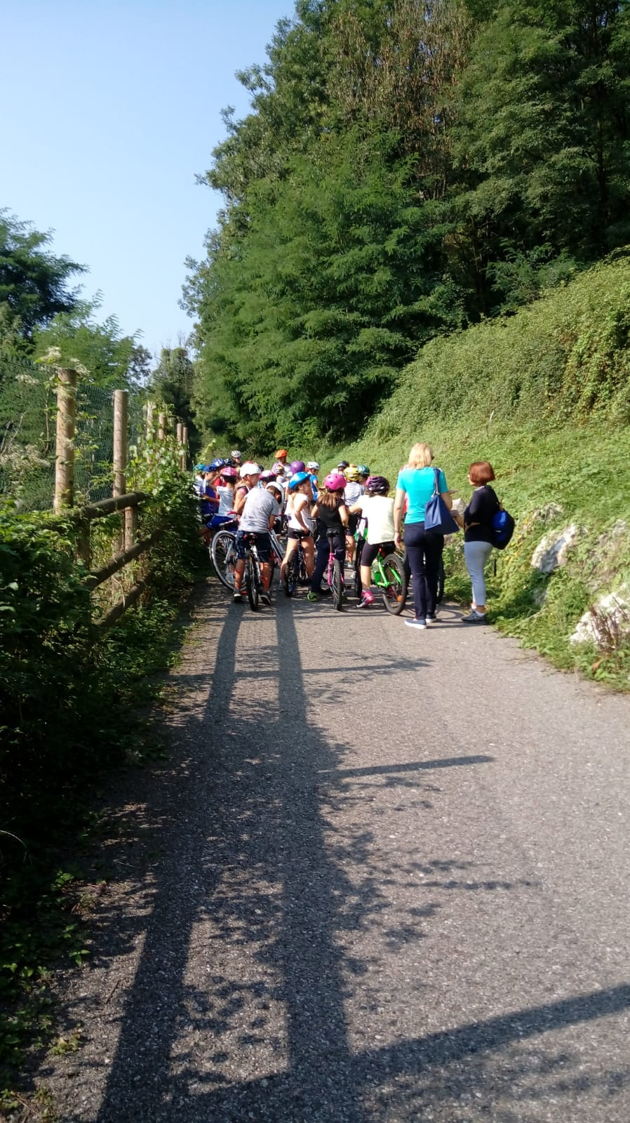
LA TERZA ATTIVITà SI è SVOLTA LUNGO IL PERCORSO
CICLO-PEDONALE.
QUI DUE SPECIALISTI CI HANNO SPIEGATO MOLTO BENE CHE LUNGO QUESTI TIPI DI PERCORSI BISOGNA PORRE MOLTA ATTENZIONE AI PEDONI E ALLE ALTRE BICICLETTE.
È FONDAMENTALE MANTENERE UNA VELOCITà MODERATA E UNA GUIDA ATTENTA.

Slide 12
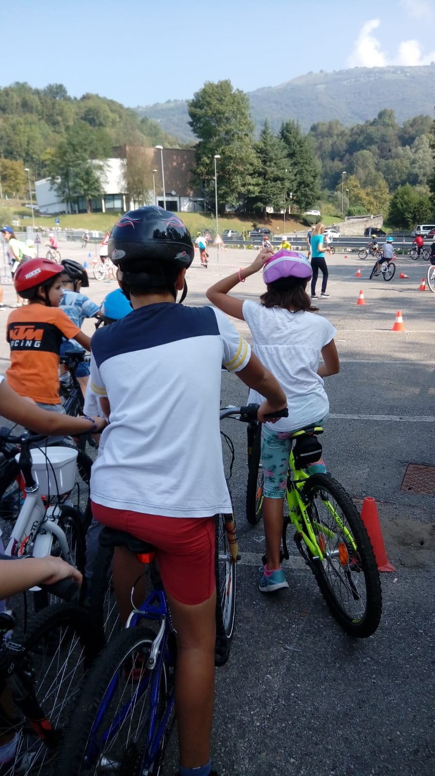
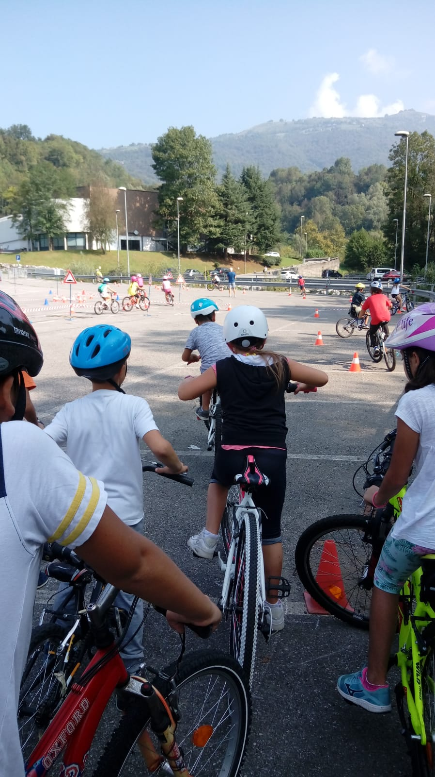
DOPO ABBIAMO SVOLTO UN ULTIMO PERCORSO: UN’ALTRA TIPOLOGIA DI GIMKANA.
QUI ABBIAMO SVOLTO UNO SLALOM IMPARANDO COSì A MANOVRARE LA BICICLETTA ANCHE NELLE CURVE E NEI TORNANTI.

Slide 13
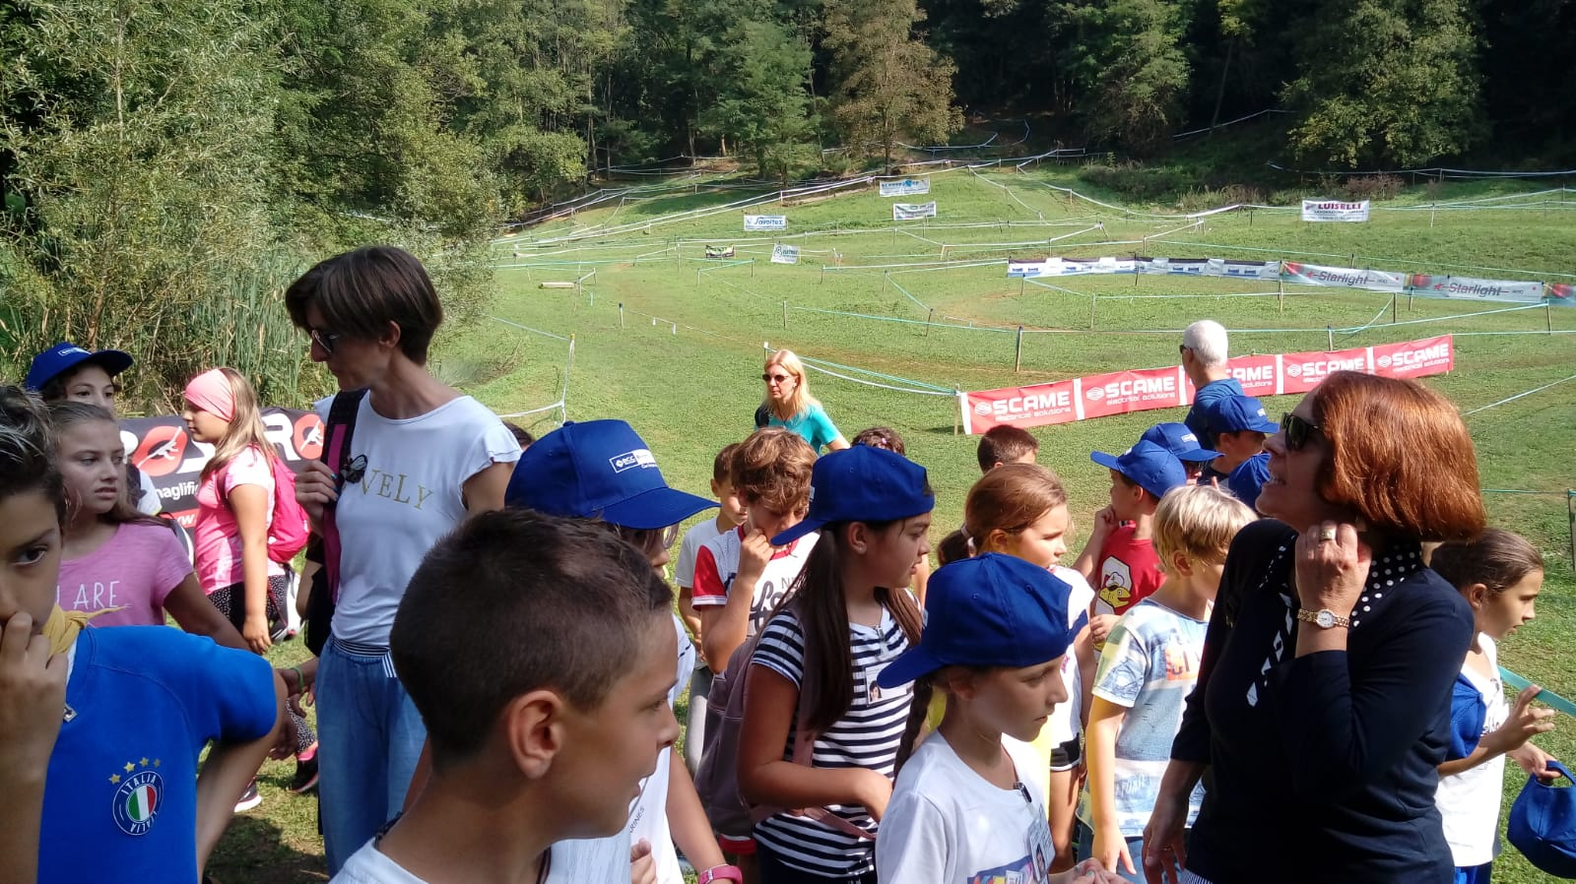
COME CONCLUSIONE DELLA PIACEVOLE MATTINATA ABBIAMO VISTO IL “CAMPETTO” UTILIZZATO PER I CORSI DI BICI CAMPESTRE.

Slide 14
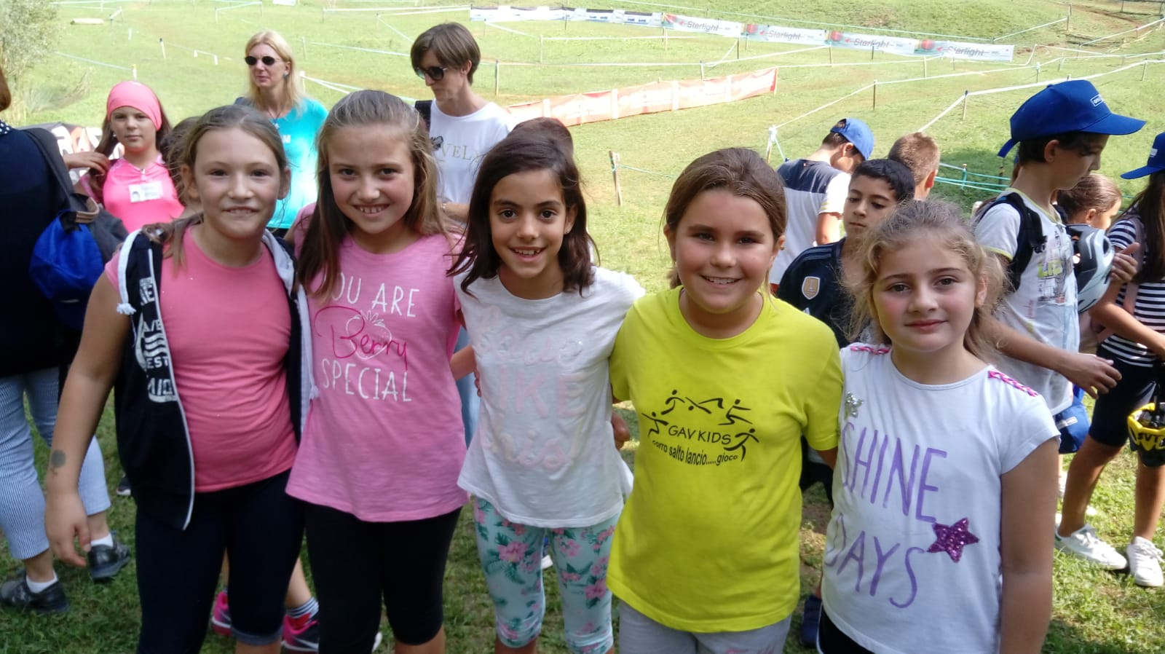
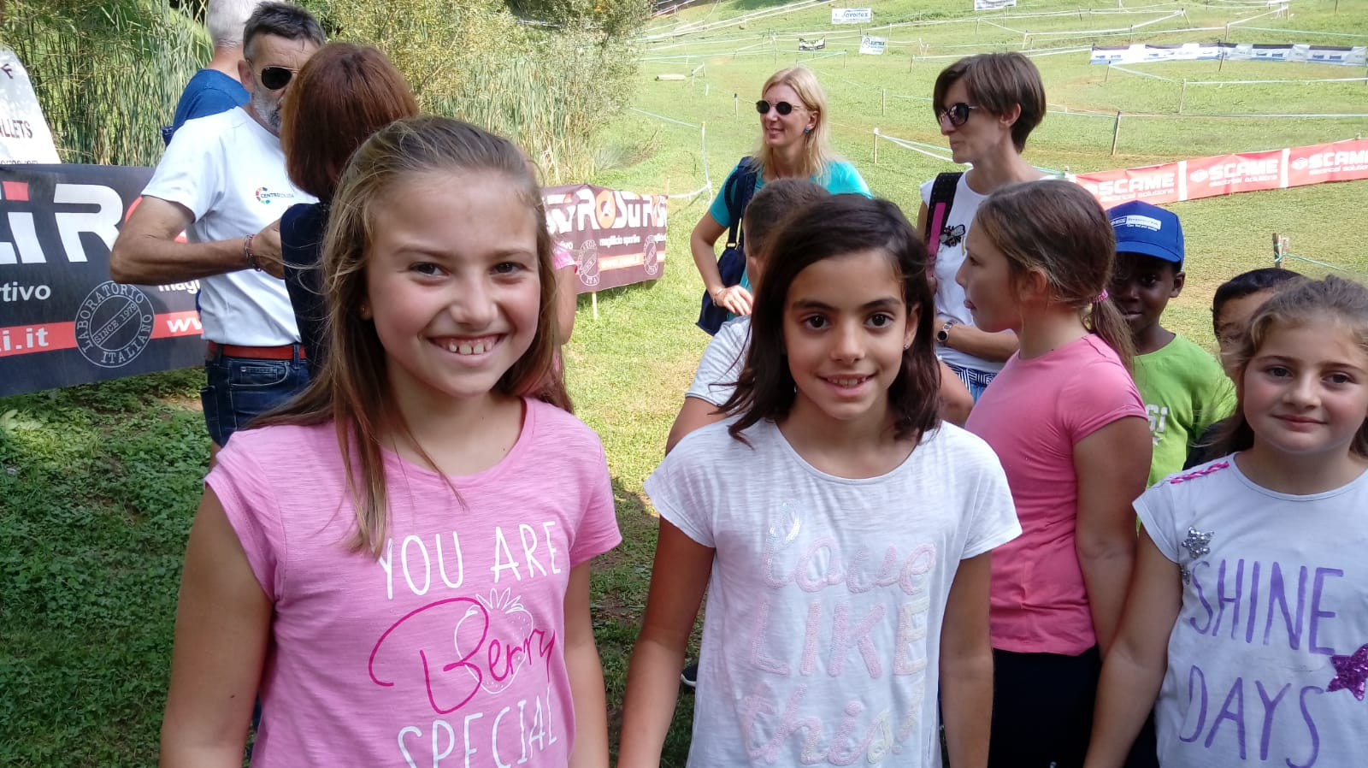
LA MATTINATA SI è CONCLUSA…
è STATA UNA PIACEVOLE ESPERIENZA CHE CI HA ARRICCHITO.

Slide 15
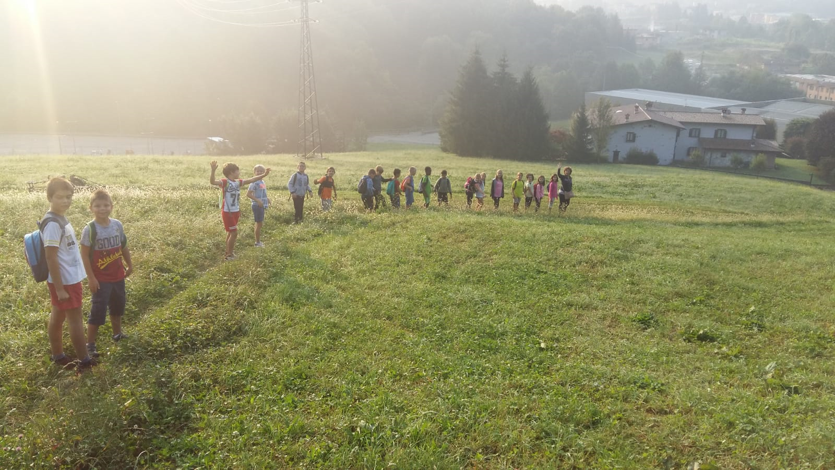
REALIZZATO DAGLI ALUNNI
DI CLASSE QUARTA DI CASNIGO
CON LE INSEGNANTI
GIOVANNA ED ELISABETTA

